Slide 1
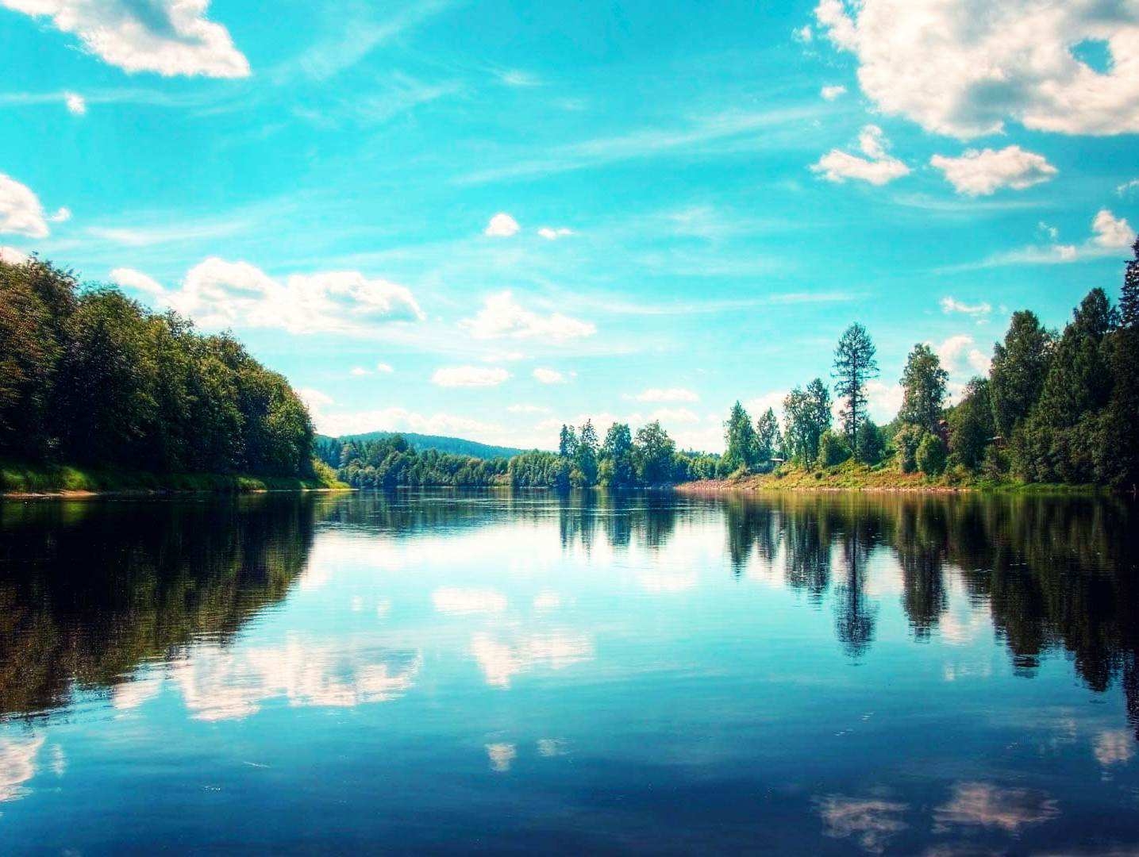
УКРАЇНА
ПОКРОВСЬКА РАЙДЕРЖАДМІНІСТРАЦІЯ
ВІДДІЛ ОСВІТИ
КОМУНАЛЬНИЙ ПОЗАШКІЛЬНИЙ НАВЧАЛЬНИЙ ЗАКЛАД «РАЙСЮН»
ПОКРОВСЬКОЇ РАЙРАДИ ДОНЕЦЬКОЇ ОБЛАСТІ
Основні джерела забруднення природних вод.
Підготувала:
Керівник гуртка
«Юні бджолярі», «Основи біології»,
«Юні друзі природи», «Я у світі»
Ставрієцька Олена Володимирівна

Slide 2
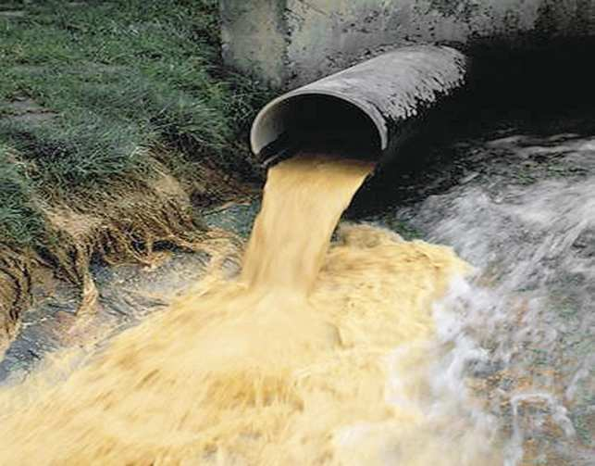
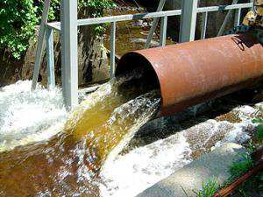
ОСНОВНІ ДЖЕРЕЛА ЗАБРУДНЕННЯ ПРИРОДНИХ ВОД
Промислові стоки. До найбільшого забруднення природних вод спонукають такі галузі народного господарства: нафтопереробна, хімічна, миловарна, целюлозно-паперова, текстильна, металургійна і інші.
Майже всі промислові стічні води забруднені, в тій чи іншій мірі, нафтопродуктами, які негативно впливають на якість води. Навіть незначний вміст нафти (0,2...0,4 мг/л) придає воді специфічний запах, який не зникає після хлорування і фільтрації.

Slide 3
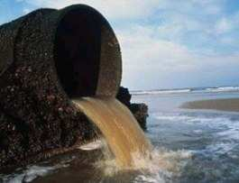
Комунальні стоки. Міста і інші населені пункти скидають у воду велику кількість забруднюючих речовин. В складі комунальних стоків, крім фекальних вод, вміщується значна кількість шкідливих з’єднань від використання хімічних речовин в побуті, а також від підприємств громадського харчування, торгівлі і т.п.
Наявність в комунальних стоках хвороботворних мікробів і вірусів, а також яєць гельмінтів, робить їх особливо небезпечними для здоров’я людини. Особливість комунальних стоків – нерівномірність їх надходження, що утруднює роботу міської каналізації.
Населені пункти додатково забруднюють водні об’єкти поверхневим стоком в період дощів чи розтавання снігу з вулиць, дворів і з територій промислових підприємств де вміщується багато нафтопродуктів і інших специфічних забруднювачів.

Slide 4
Хімізація сільського господарства. Інтенсифікація сільськогосподарського виробництва супроводжується швидким нарощуванням темпів застосування мінеральних добрив і хімічних засобів захисту рослин від сорняків, шкідників і хвороб. В результаті, в навколишнє середовище надходить багато хімічних речовин, в тому числі пестицидів, деякі з яких стійкі до впливу зовнішніх факторів і вони на протязі тривалого часу зберігають свої властивості. Пестициди накопичуються в грунті, а потім змиваються у водойми чи просочуються у водоносні горизонти. При обробці полів авіацією пестициди можуть попадати у водойми безпосередньо.
Особлива небезпека забруднення вод добривами і пестицидами полягає в тому, що стоки з полів неможливо пропустити через очисні споруди. Крім того, великі площі сільськогосподарських угідь є основними річковими водозборами, з яких вода поступає у водні об’єкти.
Дослідженнями встановлено, що із внесених добрив у водойми поступає близько 20 % азоту, 25 % фосфору і 30 % калію. Таким чином, сільське господарство стало основним забруднювачем водних об’єктів біогенними речовинами. Ці речовини сприяють інтенсивному розвитку фітопланктону (цвітіння води), стимулюють ріст небажаних водних організмів, приводять до порушення процесу самоочищення.
Внесений у грунт азот перетворюється в легкорозчинні форми, які забруднюють грунтові води.

Slide 5
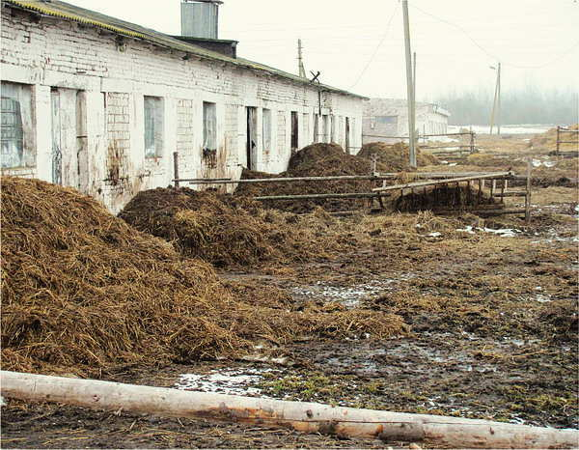
Стоки тваринницьких господарств. Тваринницькі ферми, а в останні часи і великі комплекси з промислового виробництва свинини, яловичини і молока на 50...100 тис. поголів’я скота, є суттєвим джерелом забруднення води. Для полегшення водопою ферми розташовують на берегах водойм чи поблизу них. На невеликих річках, нижче ферм, за відсутності природоохоронних заходів, вода стає мутною і набуває неприємного запаху. Спостерігається скорочення рибних запасів.
Складність проблеми охорони води від стоків ферм полягає в трудності санітарної нейтралізації накопичувачів бруду і утилізації відходів.

Slide 6
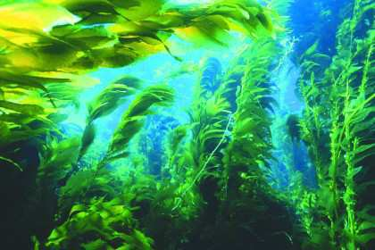
Продукти розпаду синьо-зелених. Ці водорості відносяться до групи нижчих, найбільш примітивних рослин. В більшості випадків це одноклітинні організми, які з’єднуються в колонії. У деяких з них клітини за допомогою слизу і виростів з’єднані у вигляді ниток, надаючи зовнішню картину багатоклітинності. Вони розмножуються шляхом поділу клітин.
Живуть синьо-зелені не тільки у воді, але й на суші. Це найбільш розповсюджені рослини на Землі. Вони першими заселяють грунти і спільно з іншими бактеріями готують їх до засвоєння іншими рослинами.
В сезон масового розмноження синьо-зелених вода здається викрашеною в зелений, синій і інші кольори. Це явище називають цвітінням води. При надлишковому розвитку водоростей якість води погіршується. Це призводить до захворювання і гибелі риби. Вода стає непридатною для пиття і рекреації.
Масовий розвиток синьо-зелених наносить значний збиток народному господарству внаслідок порушення водопостачання населених пунктів, виникнення заморів риби, забруднення місць відпочинку.
Збитки від “цвітіння” води значні. Особливо відчутно вони проявляються в системах комунального і технічного водопостачання, включаючи ТЕС, а також в рибному господарстві.

Slide 7
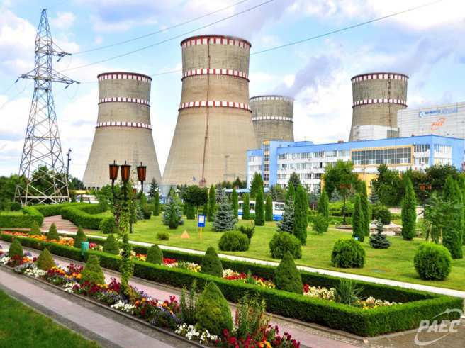
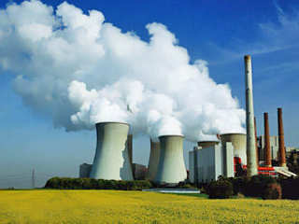
Теплове забруднення. Сучасні ТЕС і АЕС використовують для охолодження велику кількість води – до 100...200 м3/с, яка потім повертається у водойми в підігрітому стані, змінюючи їх тепловий баланс. В результаті цього збільшується випаровування води і її мінералізація.
Більш інтенсивний ріст водної рослинності приводить до накопичення органічних речовин, а їх подальший розпад, до подальшої мінералізації і зменшення розчиненого кисню. Все це негативно впливає на рослинність і живі організми водойм.

Slide 8
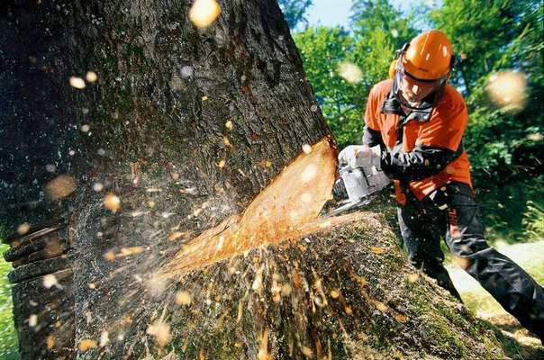
Мольовий сплав лісу. При сплаві колод насипом з них, при ударах в береги, каміння і між собою здирається кора, ламаються сучки, які осідають на дно річок. До 10 % тоне і ділових колод. Затонувши деревина, а також смоли, які виділяються з деревини, повільно розпадаються, поглинають кисень і виділяють фенольні і інші шкідливі речовини, забруднюючи воду.
Вирубка густих кущів на березі річок, що мішають лісосплаву, підсилює ерозійні процеси, прискорює замулення річок.
Особливо великих збитків мольовий сплав наносить рибному господарству. При русі колод риба травмується, руйнуються нерестилища, а під впливом забруднення гине ікра і кормові організми.
Рубка лісу на території водозборів порушує температурний і біологічний режим річок. Вони міліють, пересихають і випадають із фонду рибогосподарських угідь. Наслідки лісосплаву проявляються навіть через багато років після його припинення.
Велика складність полягає в очистці річок від затопленої деревини. Тут відчувається дефіцит відповідної техніки.

Slide 9
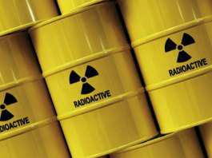
Радіоактивні відходи. В останні десятиріччя в ряді країн світу з’явились радіоактивні відходи, які мають велику небезпеку для природних вод. В організмах рослин, риб і тварин проходять процеси біологічної концентрації радіоактивних речовин. Мілкі організми поглинаються більш крупними, де виникає вже небезпечна концентрація. Тому окремі прісноводні риби в декілька тисяч разів радіоактивніші водного середовища, де вони проживають.
Забруднена атмосфера. Сучасна індустрія щорічно викидає в атмосферу Землі більше 53 млн. т окисів азоту, 200 млн.т окису вуглецю, біля 146 млн. т двоокису сірки, 200...250 млн. т пилу, 120 млн. т попілу.
Тверді частинки цих викидів переміщуються повітряними потоками на великі відстані і випадають на поверхню суші і води. Газоподібні викиди також переносяться повітрям і в подальшому випадають у вигляді кислотних дощів. Все це призводить до забруднення природних водойм і водотоків.

Slide 10
ЗАХОДИ ІЗ ЗБЕРЕЖЕННЯ І ВІДНОВЛЕННЯ ЧИСТОТИ ВОДОЙМ
Сучасний розвиток промисловості, сільського господарства, транспорту, а також ріст міст супроводжується великим скидом забруднених вод. При відсутності належних заходів із зниження забруднення води, природне розбавлення і самоочищення стає недостатньою. Великі концентрації шкідливих домішок перешкоджають самоочищенню води і її забруднення інтенсивно прогресує.
Тому, для збереження чистоти водойм, необхідно:
- забезпечити повну очистку комунально-побутових і промислових стоків;
- вдосконалювати і змінювати технологію промислового виробництва;
- розроблювати і впроваджувати маловодну і безводну технології;
- широко впроваджувати оборотне водопостачання, розширювати повторне використання очищених стічних вод;
- застосовувати раціональні способи і прийоми використання добрив і пестицидів;
- розробляти і здійснювати державні плани водоохоронних заходів в масштабах басейнів річок і водойм з урахуванням перспективного розташування продуктивних сил і засобів виробництва.

Slide 11
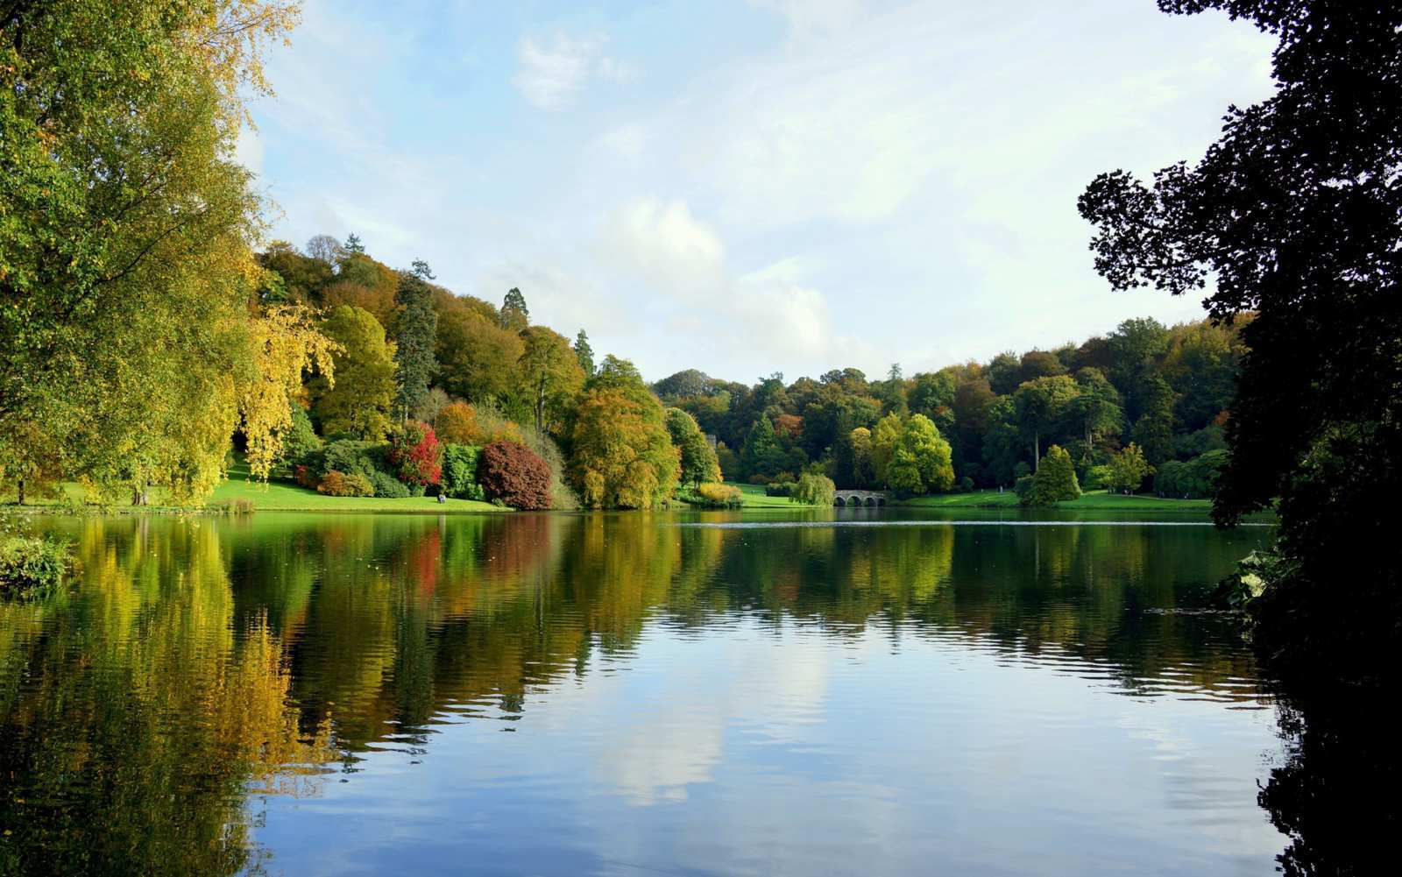

Slide 12
Наразі існують такі способи очищення стічних вод: механічна, фізико-хімічна, хімічна і біохімічна.
Механічна очистка служить для відокремлення нерозчинних речовин шляхом проціджування, відстоювання, фільтрування і центрифугування. Застосовують її, як попередню перед іншими способами очистки, або у випадках, коли стічні води, які пройшли через згадані пристрої, використовують з метою виробництва чи, якщо можливо, їх скидають у водойму. Воду, яка пройшла механічну очистку, як правило хлорують.
Хімічні і фізико-хімічні способи застосовують для очистки виробничих стічних вод від колоїдних і розчинних речовин. Для цього, у відповідності з характером забруднення, у воду вводять спеціальні реагенти, пропускають повітря чи пару, використовують електроліз та іонообмінні матеріали.
Біохімічна очистка основана на властивості деяких організмів використовувати для свого розвитку органічні речовини стічних вод. Цей спосіб використовують після того, як стічна вода очищена від мінеральних і нерозчинних органічних речовин. Він дозволяє майже повністю видалити забруднення органічного походження. Біохімічну очистку проводять в природних умовах – на полях зрошення, а також в штучних умовах – в біологічних фільтрах.
Охорона води від забруднення добривами і пестицидами. Забруднення водойм не є обов’язковим супутником інтенсифікації сільськогосподарського виробництва. Більш того, при правильне використання мінеральних добрив покращує структуру грунту і підвищує його стійкість до водної і вітрової ерозії.

Slide 13
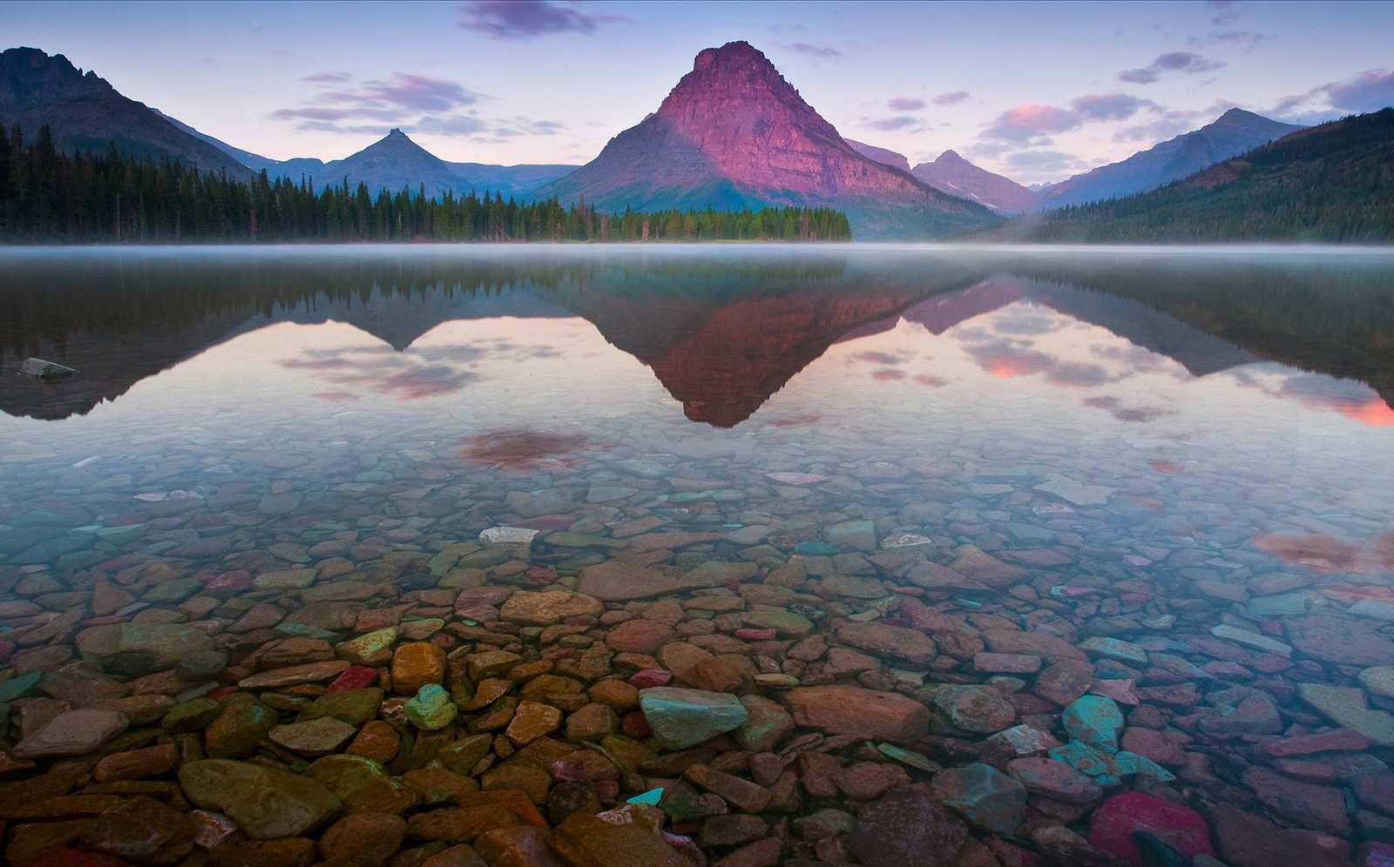

Slide 14
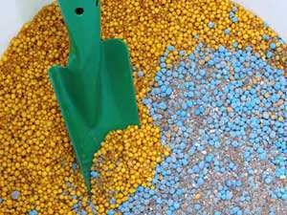
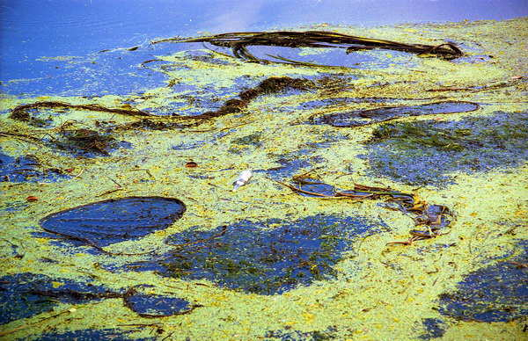
Для запобігання попадання добрив у водойми необхідно:
- дотримувати відповідність норм кількості добрив потребі рослин;
- встановлювати оптимальні терміни внесення добрив;
- вносити добрива в подрібленому вигляді в період вегетації рослин;
- вносити добрива разом із зрошувальною водою, що зменшує їх дозу.
Для обмеження попадання пестицидів у водні об’єкти необхідно:
- вдосконалювати систему їх застосування;
- застосовувати стрічкову чи крайову обробку замість суцільної;
- ширше застосовувати біологічні методи захисту рослин;
- розробляти менш шкідливі види пестицидів;
- забороняти хімічну обробку за допомогою авіації.

Slide 15
Використання стоків тваринницьких комплексів. Задача боротьби з пагубною дією тваринницьких стоків на водні об’єкти довгий час рахувалась важкою із-за великої їх кількості, складності утилізації і вивозу, трудності забезпечення санітарного стану гноєсховищ. Ця проблема не вирішена і зараз для більшості невеликих і неспеціалізованих господарств.
Захист води від забруднення синьо-зеленими. “Цвітіння” води в результаті інтенсивного розвитку синьо-зелених водоростей явище закономірне. Воно виникає в результаті діяльності людини з формування біоценозів, створення водосховищ і т.п.
До заходів, які регулюють розвиток синьо-зелених можна віднести такі:
- різке зменшення притоку харчових продуктів у водойму за рахунок поверхневих змивів і стічних вод;
- видалення водоростей з подальшим їх використанням в господарських цілях;
- локальне видалення мулових відкладень, які акумулюють значні запаси біогенних елементів;
- підвищення ступеня кисневого насичення природних шарів води за рахунок додаткової аерації.

Slide 16
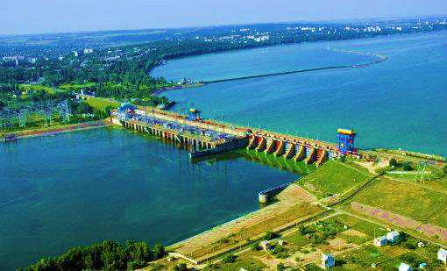
ЗАОЩАДЖЕННЯ ВОДНИХ РЕСУРСІВ
Існує два широко поширених способу заощадження водних ресурсів: збереження існуючих запасів придатної до вживання води і примноження її запасів шляхом спорудження більш досконалих колекторів. Накопичення води у водосховищах запобігає її стік в океан, звідки вона може бути знову витягнута лише в процесі кругообігу води в природі або шляхом опріснення. Водосховища теж полегшують водокористування в потрібний час. Вода може зберігатися в підземних порожнинах. При цьому не відбувається втрат вологи на випаровування, і зберігаються цінні землі. Збереженню існуючих запасів води сприяють канали, які не допускають просочування води в грунт і забезпечують її ефективну транспортування; застосування більш ефективних методів зрошення з використанням стічних вод; скорочення кількості води, що стікає з полів або фільтрується нижче коренезаселеному зони посівних культур; дбайливе використання води на побутові потреби .

Slide 17
Проте кожен з цих способів заощадження водних ресурсів надає той чи інший вплив на навколишнє середовище. Наприклад, греблі псують природну красу незарегульованих річок і перешкоджають акумуляції на заплавах родючих мулистих наносів. Запобігання втрат води в результаті фільтрації в каналах може порушити водозабезпечення боліт і тим самим несприятливо відбитися на стані їх екосистем. Це може також перешкоджати поповненню запасів грунтових вод, впливаючи таким чином на водопостачання інших споживачів. А для зменшення обсягу випаровування і транспірації сільськогосподарськими культурами необхідно скорочувати посівні площі. Остання міра виправдана в районах, які страждають від нестачі води, де при цьому проводиться режим економії за рахунок скорочення витрат на іригацію через високу вартість енергії, необхідної для подачі води.

Slide 18
Дякую за увагу!

